Slide 1
你们知道目前陆地上最大的动物是什么吗?
在很久很久以前，大约距离今天有2亿到7千万年的时候，我们的地球上生活着一个庞大的家族，它们统治着海洋、陆地和天空，其他一切动物都无法和它们对抗，它们是名符其实的霸主，这就是恐龙。
你知道恐龙吗？说说你对恐龙的了解。

Slide 3
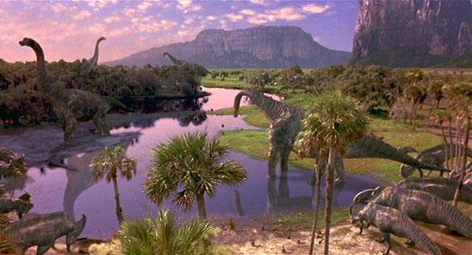

Slide 4
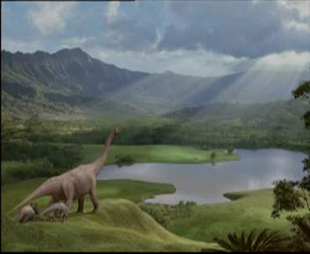
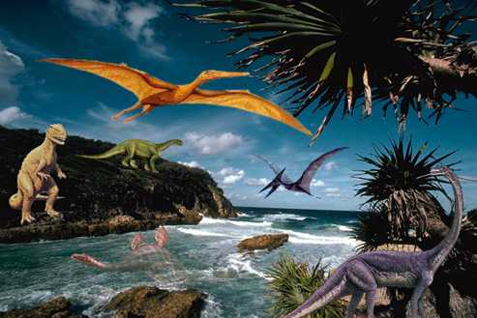
31 恐龙的灭绝

Slide 5
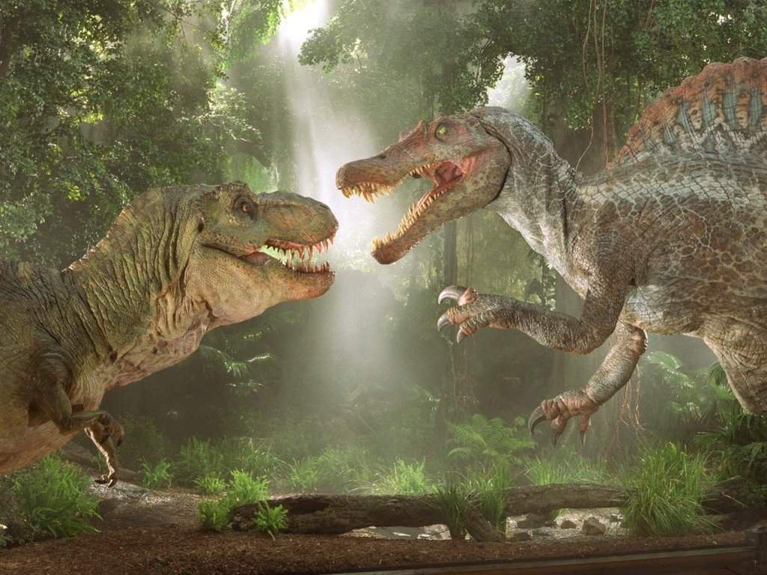
一起走入恐龙世界！

Slide 6
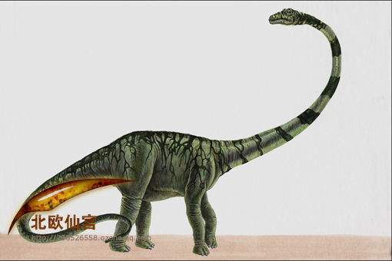

Slide 7
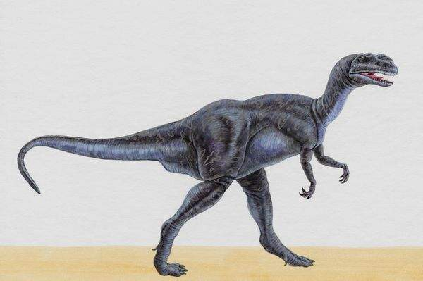

Slide 8
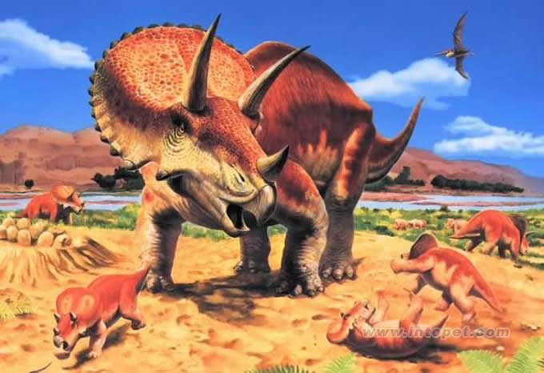

Slide 9
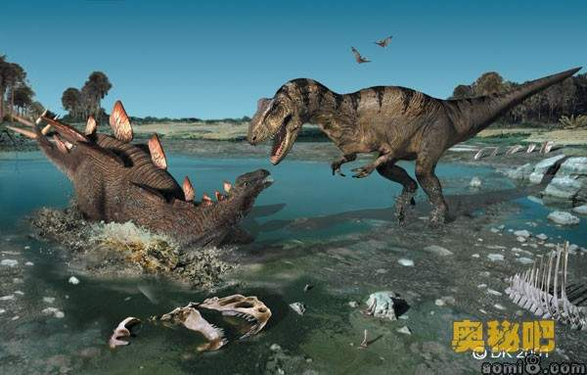

Slide 10
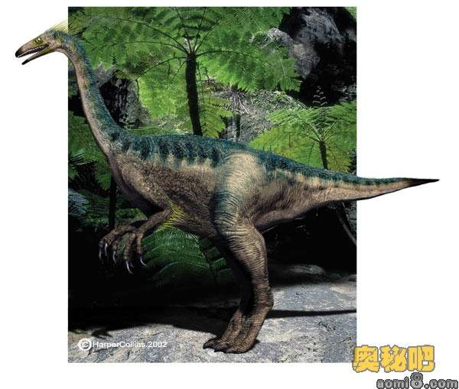

Slide 11
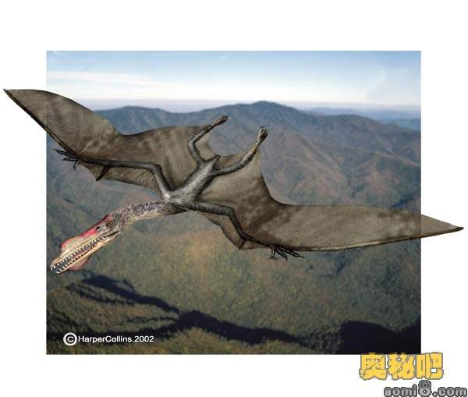

Slide 12
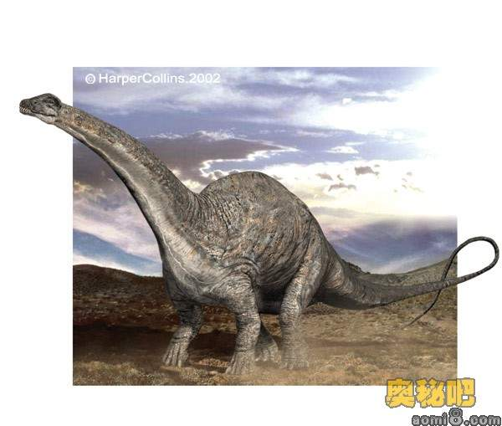

Slide 13
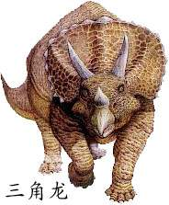

Slide 14
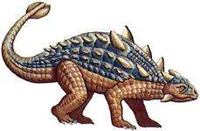
最宽的龙：甲龙。它是恐龙世界中的爬行坦克车，大约宽5米。

Slide 15
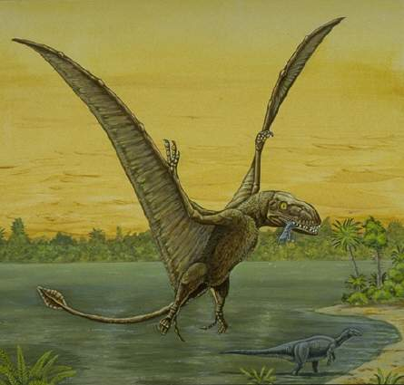
翼龙：最早出现的飞行的脊椎动物。

Slide 16
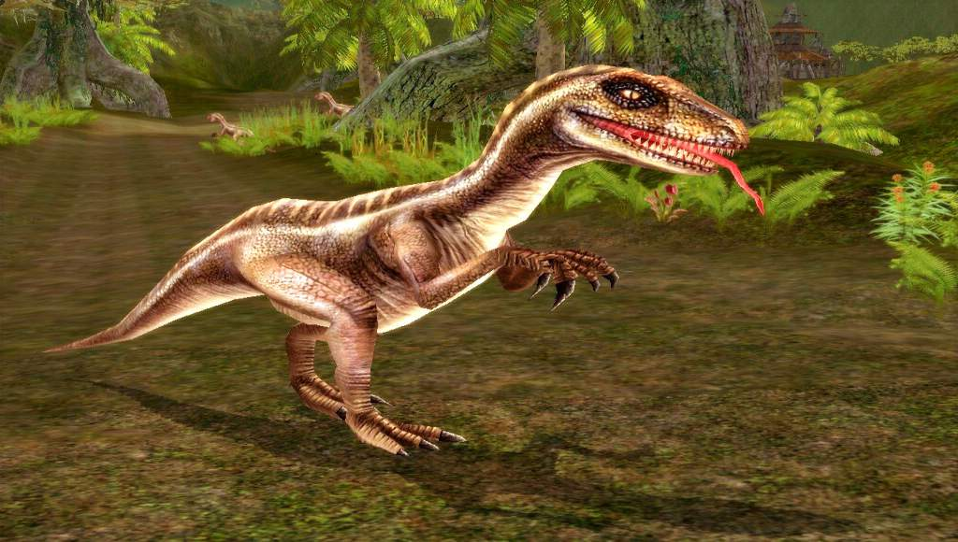
伶盗龙，又译迅猛龙、速龙。

Slide 17
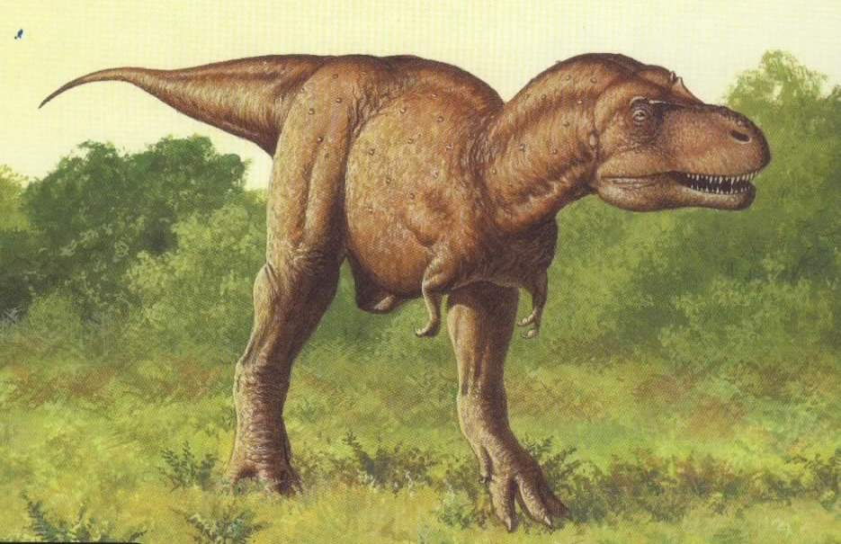
最大的肉食龙：霸王龙，又名暴龙。龙身长达14米，体重8吨。

Slide 18
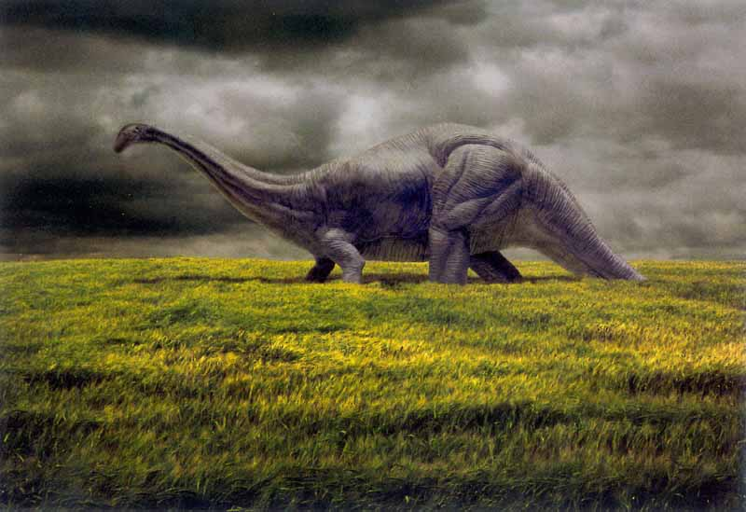
雷龙：陆地上存在的最大动物之一，身长约26米，体重介于24到32吨。

Slide 19
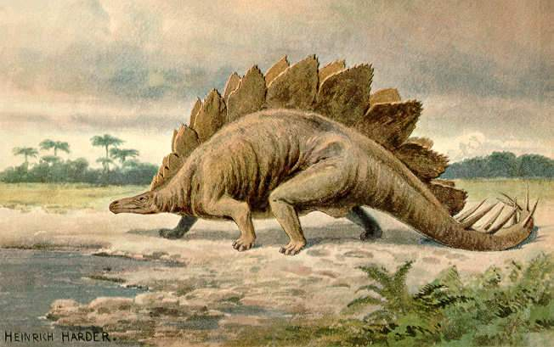
剑龙：草食性四足恐龙。

Slide 20
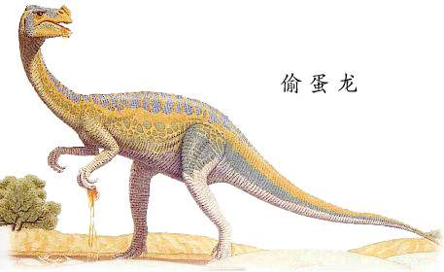

Slide 21
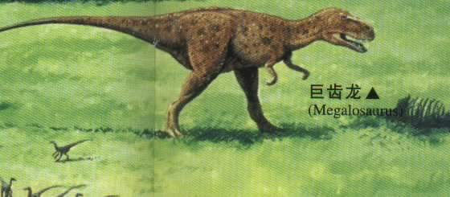
最聪明的龙：巨齿龙，脑袋是最大，感觉器官非常发达，被认为是最聪明的恐龙。

Slide 22
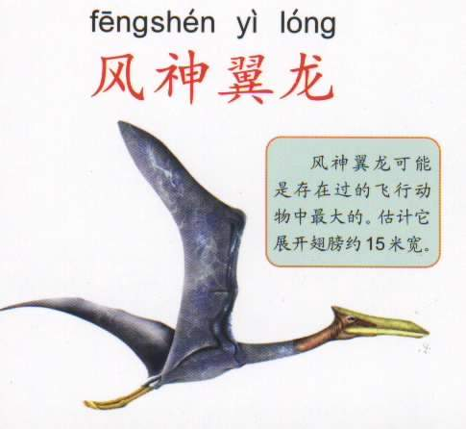

Slide 23
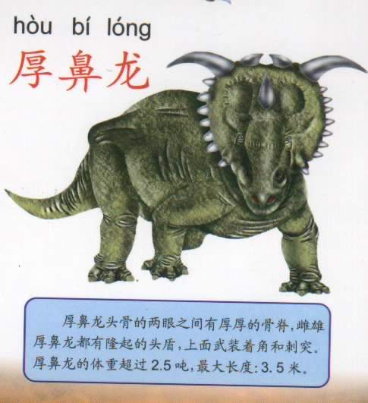

Slide 24
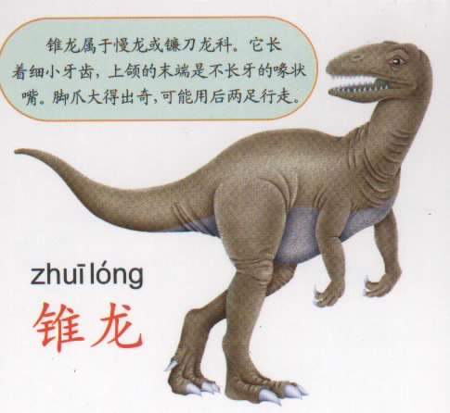

Slide 25
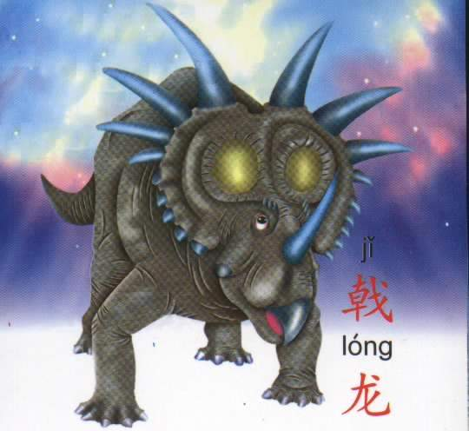

Slide 26
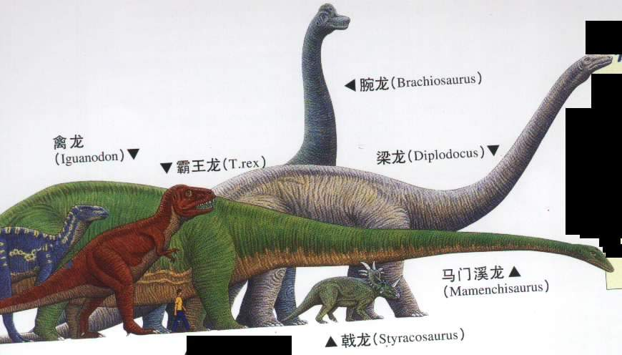

Slide 27

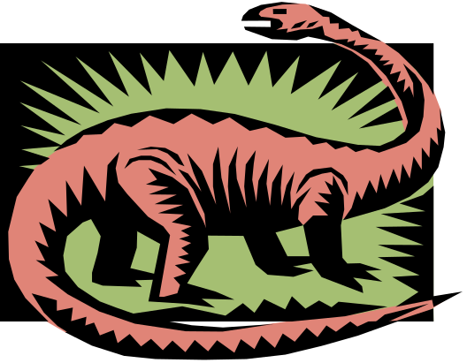
恐龙

Slide 28
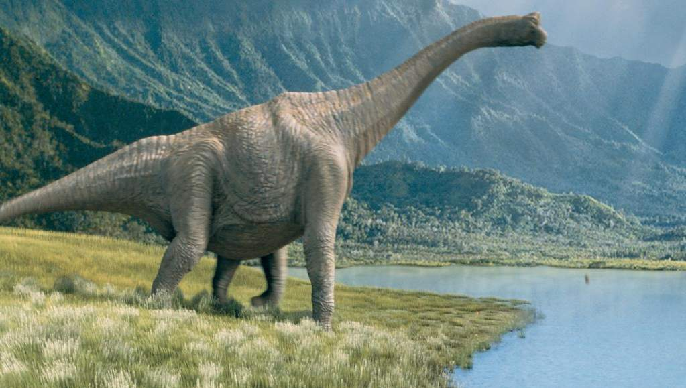
你知道吗？
páng
庞大
到目前为止，我们所发现的身材最大的恐龙是震龙，它的身长有39至52米！身高可以达到18米！！体重达到130吨！！！

Slide 29

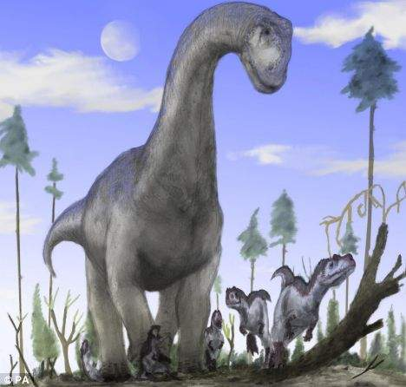

庞大

Slide 30


Slide 31

想一想，读一读
我们人类只有三四百万年的历史，恐龙却在地球上生活了大约两亿年。
人类的历史与恐龙的历史相比，可就短多了。

Slide 32
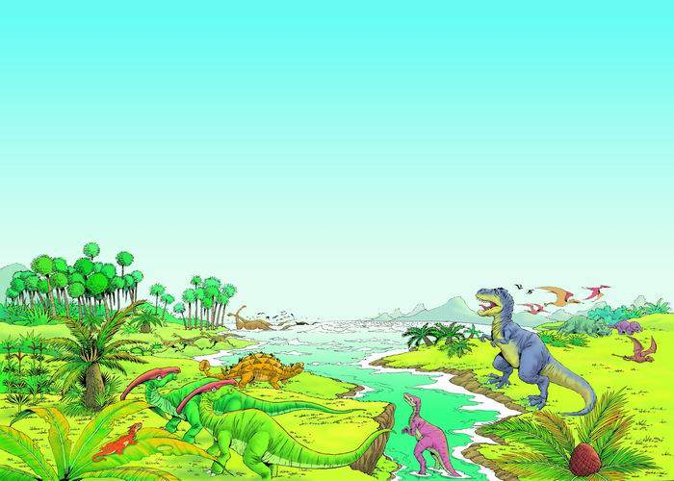

200000000年
恐龙历史：
人类历史：
3000000年
你的年龄：
10年
短多了

Slide 33
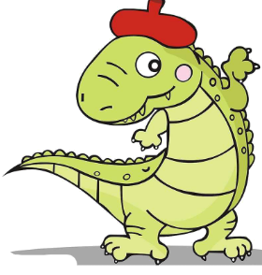
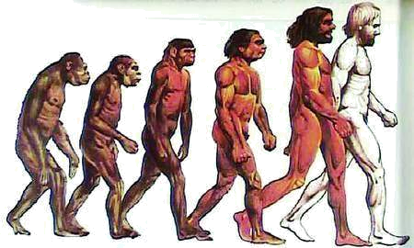
恐龙：大约两亿年
人类的历史和恐龙的历史相比可就短多了
人类：三四百万年历史

Slide 34
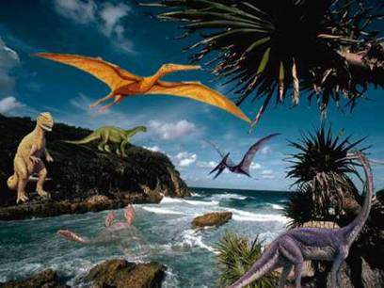
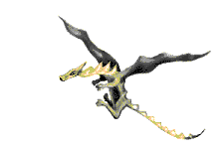
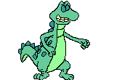
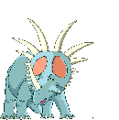
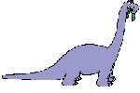
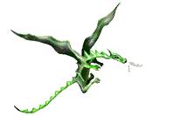

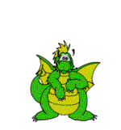

Slide 35
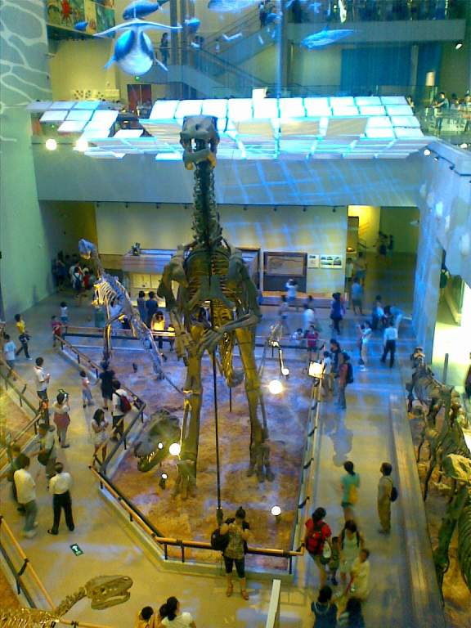
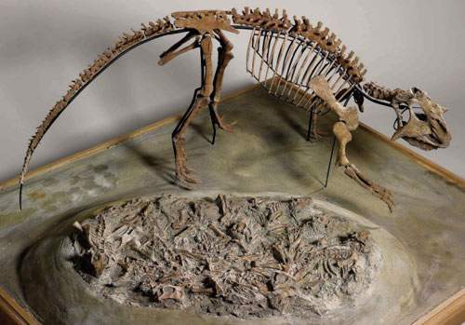

Slide 36

想一想
庞大的恐龙
为什么会消失了呢?

Slide 37
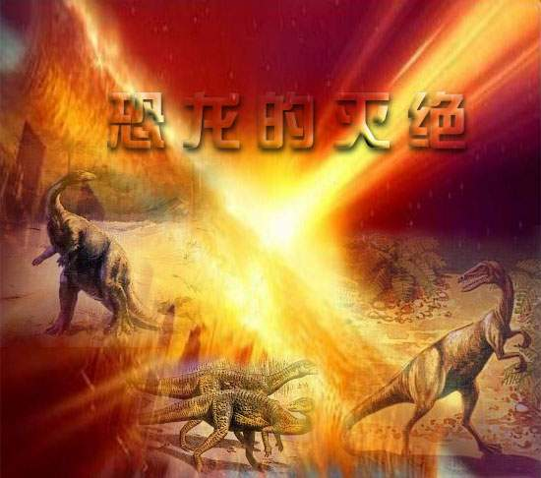
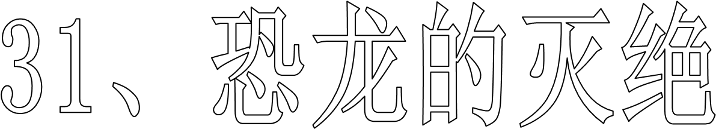

Slide 38

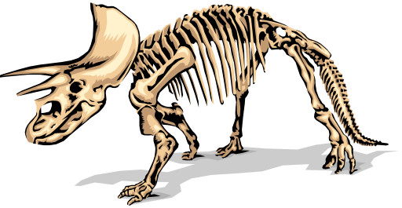
灭绝
指地球上曾经出现过的物种，现在已经不再存在，完全消失。课文中指灭亡、消失、绝种。

Slide 39
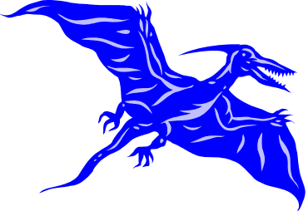
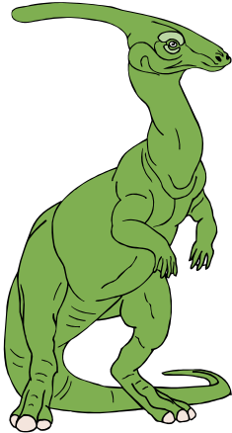
请同学们自由地朗读课文
要求：
1、认读生字，把课文读准确、读通顺，标明自然段序号。
2、找一找，课文中介绍 了哪 几种恐龙灭绝的说法？

Slide 40
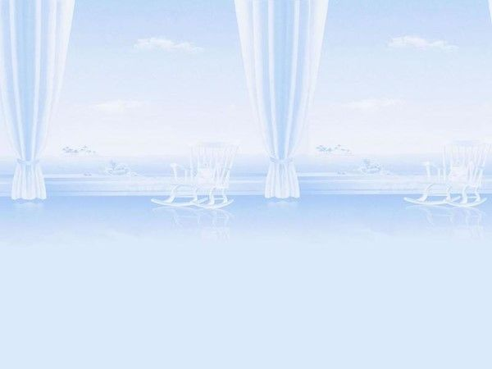
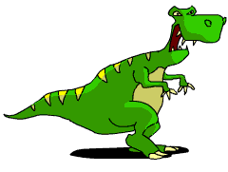
kǒng lèi páng bì
恐 类 庞 避 耐 萎 亡 哺 乳 偷 孵 谜 或 者 籍
nài wěi wáng bǔ rǔ tōu
fū mí huò zhě jí

Slide 41
恐龙 庞大 一段 人类 躲避 忍耐 尘埃 枯萎 死亡 偷吃 孵出 谜语 或者 书籍 辉煌 地球 严寒 冬眠 灭绝 哺乳动物
庞大

Slide 42

哺乳动物
哺乳动物是一种恒温的脊椎动物。身体有毛发，大部分都是胎生，并藉由乳腺哺育后代。
哺乳动物的基本特征：
1、所有哺乳动物都是恒温动物。哺乳类动物体表的皮毛可以帮助保持体温。
2、所有哺乳动物都是有骨骼，生有皮毛，用肺呼吸。
3、几乎所有哺乳动物都为胎生，所有的哺乳动物幼年都需要用母乳喂养。

Slide 43
或者…或者...
一边…一边…
1、湖里有天鹅，它们（ ）游来游去，（ ）捕捉小鱼。
2、我明天（ ）去图书馆看书（ ）去外婆家玩。
3、妈妈（ ）听音乐，（ ）做家务。

Slide 44
躲：隐藏，退让
避：躲开
躲避
故意离开，隐藏起来
尘：飞扬的灰土
埃：灰尘
尘埃
空气中飞扬的尘土
枯：干枯
萎：萎缩
枯萎
干枯萎缩
辉：闪射的光彩
煌：光明
辉煌
光辉灿烂的

Slide 45


找一找：课文中关于恐龙灭绝的说法有几种？
一种说法
另一种说法
3.4.5……

Slide 46
请你用几个字简单地概括一下关于恐龙灭绝的几种说法。
一种说法
另一种说法
3.4.5……

Slide 47
恐龙灭绝的说法
寒
冷
说
撞
击
说
偷
吃
说
传
染
说
降
温
说
…
…

Slide 48
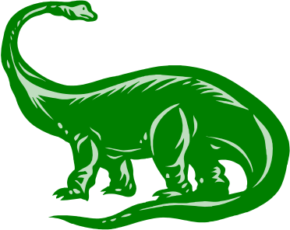

省略号
… …
省略号是一种标号，它标志语言的省略。有的省略引文；有的标志语言的断断续续；有的标志不必尽举的事物等等。

Slide 49
冻死
寒冷说
一种说法是，有一段时间，地球上突然变得十分寒冷。恐龙没有冬眠的习惯，它们不能像蛇和乌龟那样 ， 借冬眠来躲避寒冷。加上恐龙身上没有皮毛来保暖，它们耐不住严寒，就慢慢地消失了。

Slide 50
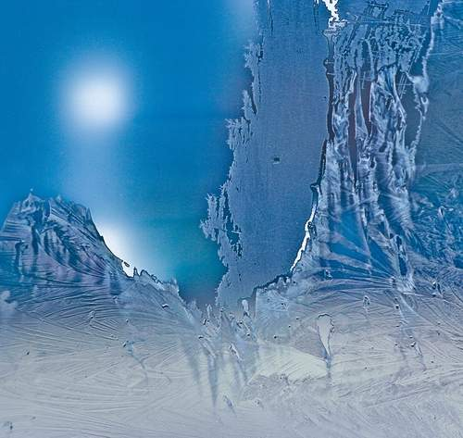
恐龙没有 ，
没有 ，
就耐不住严寒了。

Slide 51
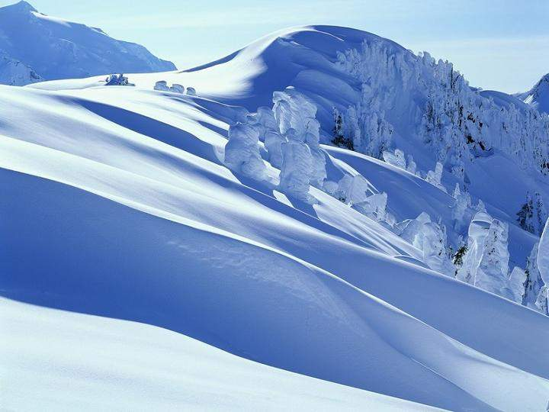

因为恐龙没有 ，
没有 ，
所以就 了。

Slide 52
撞击说
饿死
另一种说法是，宇宙行星撞上了地球，尘埃把太阳遮住了，地球上一片黑暗。因为没有阳光照射，植物大量枯萎、死亡，那些以植物为食物的恐龙和其他动物，渐渐地死去了。随着动物的减少，食肉的恐龙找不到足够的食物，也渐渐地灭绝了。

Slide 53


Slide 54


Slide 55


Slide 56
自由读第三自然段，用上“因为……所以……”来说说你从这个自然段读懂的内容。

Slide 57
宇宙行星撞地球。
因为没有阳光照射，植物大量枯萎、死亡，那些以植物为食物的恐龙和其他动物，渐渐地死去了。随着动物的减少，食肉的恐龙找不到足够的食物，也渐渐地灭绝了。

Slide 58

假如我们失去了太阳，
那 。

Slide 59
宇宙行星撞地球。
食草的恐龙和其他动物死去了。
随着动物的减少，食肉的恐龙找不到足够的食物，也渐渐地灭绝了。

Slide 60
宇宙行星撞地球
食草的恐龙和其他动物死去了。
食肉的恐龙也灭绝了。

Slide 61
你会填上序号吗？
（ ）尘埃遮住了太阳。
2
（ ）行星撞上了地球。
1
（ ）食肉的恐龙灭绝了。
5
（ ）食草的恐龙和其他动物死去了。
4
（ ）植物大量枯萎、死亡。
3

Slide 62
你会填上序号吗？
（ ）尘埃遮住了太阳。
2
（ ）行星撞上了地球。
1
（ ）食肉的恐龙灭绝了。
5
（ ）食草的恐龙和其他动物死去了。
4
（ ）植物大量枯萎、死亡。
3

Slide 63





3
植物大量枯萎、死亡。
4
以植物为食的恐龙和其它动物渐渐死去。
5
食肉恐龙也渐渐灭绝。
2
尘埃遮住了太阳，地球上一片黑暗。
1
宇宙行星撞上地球。

Slide 64

还有其他的种种说法，比如：地球上的哺乳动物越来越多，它们经常偷吃恐龙蛋，使恐龙渐渐灭绝；突然流行的传染病，使恐龙全部死亡；全球气温下降，使恐龙蛋只能孵出雄性的小恐龙……
你赞同哪种说法？

Slide 65

连一连
灭绝
寒冷说
撞击说
偷吃说
传染说
降温说
行星撞击地球
哺乳动物越来越多
地球变得极度寒冷
全球气温下降
突然流行传染病
只能孵出雄性小恐龙
恐龙染病
尘埃遮住太阳，
动植物大量死亡
恐龙耐不住严寒
偷吃恐龙蛋

Slide 66
这些说法都有一定的道理，但又不能让人完全信服。所以恐龙灭绝这个谜，至今还没能解开。
今天的人类只能在博物馆或者从电影和书籍中，来想象恐龙往日的辉煌了。

Slide 67


Slide 68


Slide 69
现在，我们在陆地上再也见不到如此庞大的动物，能够与它们相比的大概只有生活在海洋里的蓝鲸了。雌性蓝鲸可以长到30多米，体重可以达到200吨重。

Slide 70


今天真高兴!我不仅交了许
多好朋友，而且还学到了很多知
识：恐龙虽然庞大，却无法躲避
寒冷，不能忍耐严寒，还不如哺
乳动物呢！说到底，恐龙灭绝的
原因至今还是个谜，或者，只有
等你从书籍中吸取知识来揭开这
个谜了！到时候，千万别忘了通
知我呀！

Slide 71
课外大餐
1、《蓝猫淘气三千问》——恐龙专题
2、《恐龙101问》
3、美国动画片《恐龙》

Slide 72





Slide 73


















Slide 74


Slide 75


Slide 76


Slide 77


Slide 78

恐龙

Slide 79

种类
雷 龙
梁 龙
鱼 龙
剑 龙
翼 龙
三角龙
霸王龙

Slide 80

鱼龙
很象今天的海豚,它能潜入水中寻找食物。

Slide 81

翼龙
身体两侧长着翅膀，展翅高飞时，如同一架在天空中翱翔的轻型飞机。

Slide 82
雷龙
是个庞然大物，它的身体比六头大象还要重，它每踏下一步就发出一声轰响，好似雷鸣一般。

Slide 83

它的身体很长，从头到尾足有二十多米，走起路来，好象是一架移动的吊桥。
梁龙

Slide 84

脸上有三只大角，一只长在鼻子上方，另外两只长在眼睛上方，有的角能有一米长———这样的脸型，任何动物都望而生畏。
三角龙

Slide 85

剑龙
背上插着两排三角形的剑板，尾巴上还有四支利剑一样的尾刺。

Slide 86



Slide 87



Slide 88



Slide 89


Slide 90


Slide 91





Slide 92





Slide 93




卵生
破壳而出

Slide 94


Slide 95
我会写
我想写给……
我想写给大自然：大自然，你的奥秘真多呀！我长大后，要一个一个地把你的谜底揭开。
我想写给地球：
我想写给动物朋友：
我想写给自己：
我想写给……

